Slide 1


《数字图像处理》
Covid-19 Project简介
张军平
2020.5.6
Notes:
亮亮图文旗舰店
https://liangliangtuwen.tmall.com

Slide 2

目 录/contents
1.Covid-19研究意义
2. Covid-19图像数据集
3. Covid-19里程碑工作
4. Covid-19研究方向

Slide 3

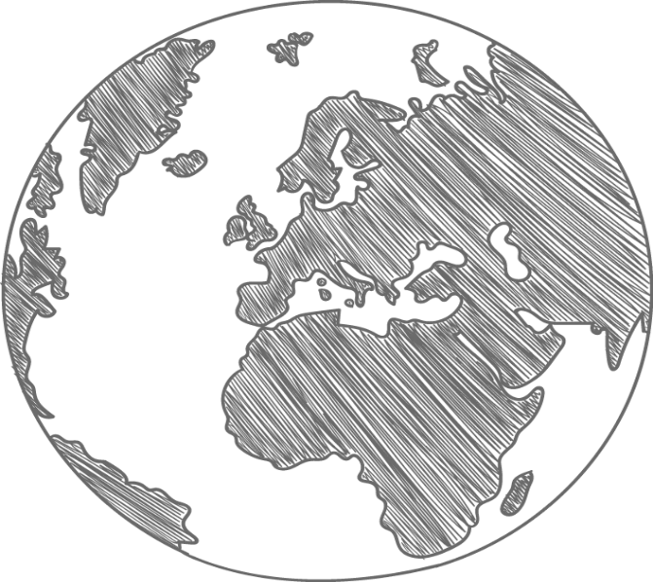

Covid-19图像处理PJ研究意义
第一章
研究背景
新型冠状病毒（COVID-19)现成为袭击我们星球的最具传染性的疾病之一。自该病毒首次发现以来，仅三个多月便已传播到90多个国家，感染了185000多人，并夺去了3500多条生命。尽管当前的AI技术远不能复制人类的智力，但事实证明，它们对跟踪疫情，诊断患者，消毒区域以及加快寻找COVID-19的治疗过程非常有帮助。
PJ研究意义
基于深度学习的方法用来早期检测COVID-19病毒，临床表明这对提高新冠病人的治愈率有着深远的影响
↓
基于深度学习的CT/X-ray图像诊断算法，如CT肺部图像切片分割和胸腔X光线分类算法，可以做到像素级细粒度诊断，在提高读片速度的同时提高了早期临床诊断准确率。

Slide 4
Covid-19 图像数据集
第二章
（1）COVID-19 CT Lung and Infection Segmentation Dataset
该数据集是目前最大的公开的具有像素级标签的Covid-19数据集，适用于图像分割任务。其中包含了20个确诊患者的CT数据和对应的mask标签，对于准确分割出Covid-19的病灶区域很有帮助。
COVID-19 CT Lung and Infection Segmentation Dataset
（2）COVID-Chest-Xray-Dataset
该数据集是目前最大的公开的X-Ray数据集，其中包含了Covid-19、SARS等肺部疾病的X-Ray图像和对应的图像级类别标签。有助于在基于X-Ray图像的肺部疾病诊断中识别出Covid-19图像。
COVID-Chest-Xray-Dataset

Slide 5
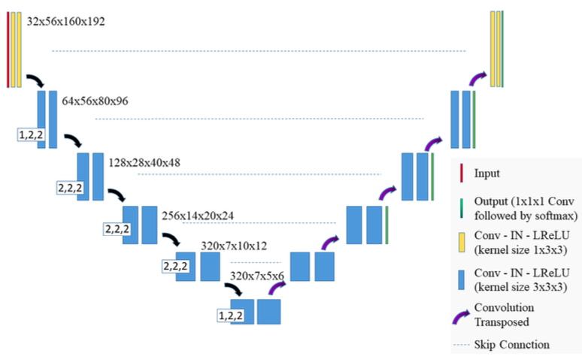
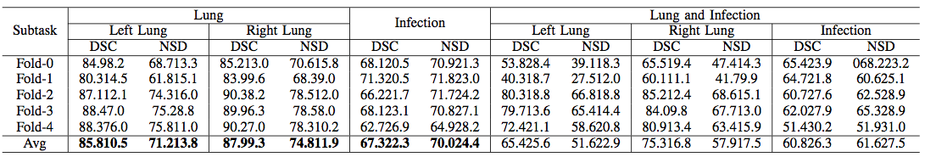
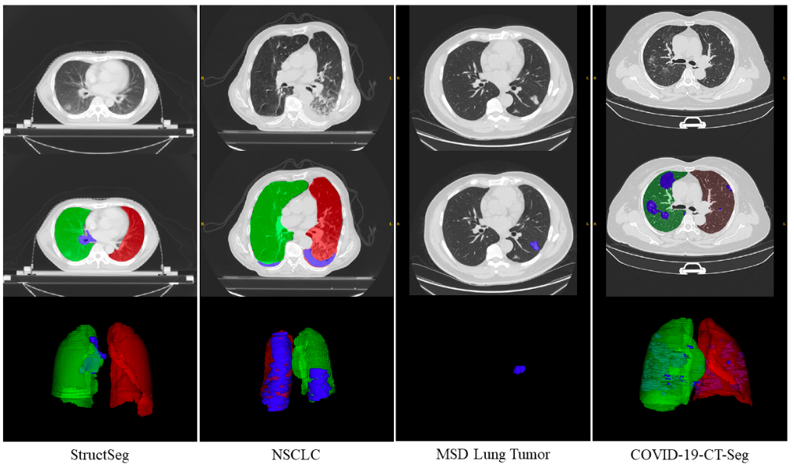
Covid-19里程碑工作
第三章
里程碑工作I --《 Towards Efficient COVID-19 CT Annotation: A Benchmark for Lung and Infection Segmentation 》
Tasks: 这篇文章提出了一个关于Covid-19的Benchmark，包含三个Tasks
小样本分割任务
从非Covid-19数据中学习如何分割Covid-19图像
从Covid-19数据和非Covid-19数据中进行多病灶的分割（如Covid-19和整个肺叶）
Baselines: 基于U-net给出3个Baselines框架如下左图所示，右边上下是对应的定性定量实验结果
Notes:
动机？？？:
贡献点？？？：
实验结果简单分析是否SOTA???：
图1 已有框架NN-Unet给出了三个任务的Baseline。
表1 关于左右肺叶分割和Covid-19病灶分割的5折交叉验证结果
图 2 现有数据集以及提出的数据集COVID-19-CT-Seg中图像和Ground-Truth

Slide 6
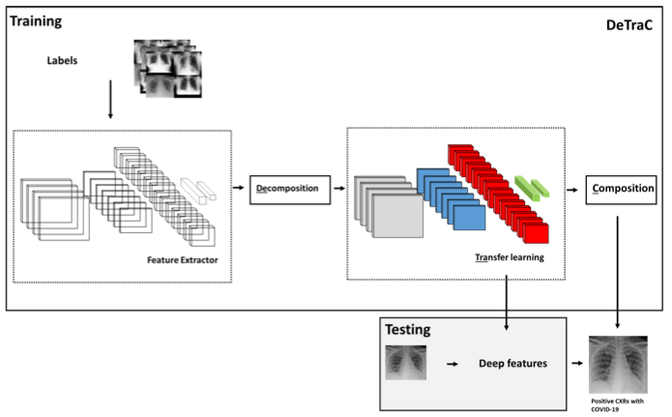
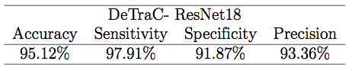
Covid-19里程碑工作
第三章
里程碑工作II --《 Classification of COVID-19 in chest X-ray images using DeTraC deep convolutional neural network 》
这篇文章在chest X-Ray数据做分类任务，提出DeTraC模型，利用基于欧氏距离的标签分解方法，将数据集中包含的Covid-19和SARS标签分别分解为更细的子标签，最后再反向集成，得到真正的分类标签。用于计算欧式距离的特征通过深度神经网络(ResNet-18)得到，模型框架如左图所示，右表是DeTraC在X-Ray下的分类结果:
Notes:
动机？？？:
贡献点？？？：
实验结果简单分析是否SOTA???：
分类结果如表2所示，虽然的到了较好的结果，但是其训练样本存在严重的类别不平衡问题，有很大的改进空间。
？？？至少给一个类别不平衡的可视化类别统计直方图或者表表现类别统计数据的啊????

Slide 7
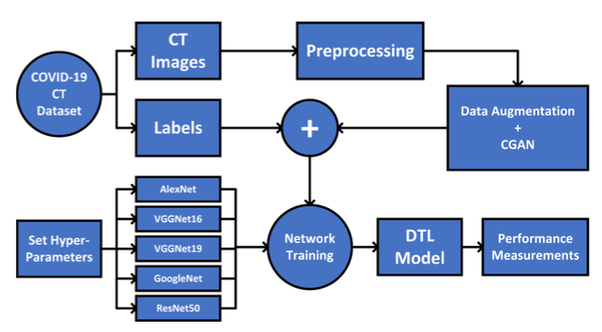
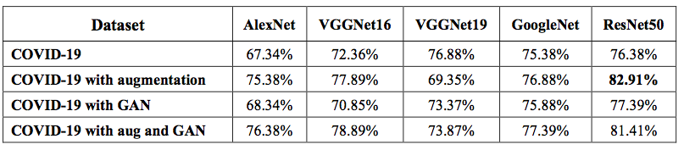
Covid-19里程碑工作
第三章
里程碑工作III --《 A Deep Transfer Learning Model with Classical Data Augmentation and CGAN to Detect COVID-19 from Chest CT Radiography Digital Images》
这篇文章从多种途径收集了目前互联网上的Covid-19数据，利用数据增强和条件生成对抗网络(CGAN)的方式扩大训练样本集。其算法框架(DTL)如下图所示，利用多种神经网络的测试结果如下表所示。

Slide 8
Covid-19研究方向
第四章
研究问题切入点I --- 找到深度模型在视觉上的分类依据（分类）
问题定义
现有方法使用的基于X-Ray的数据集中包含的正样本（Covid-19样本）数量较少，负样本的选择各异，且数据集本身的图像质量不同，不利于开发一个鲁棒的Covid-19识别算法，即分类任务难以定位到病灶区域。很多研究者采用了数据增强的方法，但是难以避免过拟合的现象。所以急需一种鲁棒的基于分类任务来定位病灶区域的方法将有助于快速、低成本（CT的成本高于chest X-Ray）的Covid-19诊断，这依赖于准确的attention map定位。
具体任务
开发一种基于CT/chest X-Ray图像的分类算法，且训练好的模型可以通过attention map的方式来映射出病灶区域（如 class activation mapping, CAM），可以定位出多种肺部疾病，这取决于用哪些类别的样本（如肺结节，SARS，Covid-19等）。

Slide 9
Covid-19研究方向
第四章
研究问题切入点II --- 小样本学习（分类，分割）
问题定义
现利用肺部CT图像的基于像素级标签的图像分割方法能够更准确地定位到Covid-19相关的病灶区域。但是目前公开的该类型数据集比较少且其中包含的样本也较少，直接采用监督学习的方式很容易过拟合，模型泛化能力较差。
存在的挑战：
受限于目前Covid-19公开数据集的规模，需要开发一种通过少量样本就可以学习到Covid-19更具泛化性的特征的模型或算法。小样本学习指的是已知类别的训练数据都分别含有极少数的有标签的样本（如每个类别只有1个或5个样本），拟用这些少量样本来做训练，在更大的测试数据中得到好的泛化性能。
元学习
元学习在小样本学习中发挥了重要作用，元学习将小样本学习中的训练数据分为更小的子集，对每个子集的识别任务看作一个子任务，这样，整个训练集可以划分为多个子任务。元学习就是通过学习这些子任务中共通的“知识”（如初始化参数，MAML方法，ICML’17）来对新的子任务做更快更准的学习（往往只需在新任务上训练少数Epoch）。
研究意义
对于Covid-19，SARS这种突发传染性疾病，研究者在短时间拿到大量的经过临床医生准确标注的图像数据（图像级或像素级的类别）几乎是不可能的，而在最快的时间开发出有效的算法对疫情的控制有至关重要的作用。因此，基于小样本学习的方法将有助于今早遏制疾病传播。

Slide 10
Covid-19研究方向
第四章
研究问题切入点III --- 有针对性的特征、网络结构、模型、算法（分类，分割）
问题定义
现目前关于Covid-19的算法模型大都是现有的方法和模型进行改进（如UNet框架），更有效且能在多个任务上面鲁棒的的分割/分类算法有待被研究。
具体任务
针对Covid-19图像的特点，设计出相对于SARS、肺结节等其他肺部病变更具区分性的特征或模型。在医学图像的识别任务中，并不是将所有基于自然图像设计的方法直接套用就奏效的，还需要有针对性的改进（如多尺度的特征，attention机制，数据预处理方式和输入方式等）。

Slide 11
感谢聆听

